Slide 1

Акушерские пособия по методу Н.А. Цовьянова
Презентацию выполнили: студенты 213 группы
Штейнберг Вера
Батраченко Евгений

Slide 2
Тазовое предлежание
Тазовое предлежание встречается примерно в 3–5% родов и связано с повышенным риском осложнений для матери и плода. Основные опасности — запрокидывание ручек, разгибание головки и сдавление пуповины. Поэтому акушер должен владеть ручными пособиями.
Особое значение имеют пособия Цовьянова:
Цовьянов I — при чисто ягодичном предлежании;
Цовьянов II — при ножных предлежаниях.
Их цель — обеспечить правильное продвижение плода и снизить риск осложнений во время родов.

Slide 3
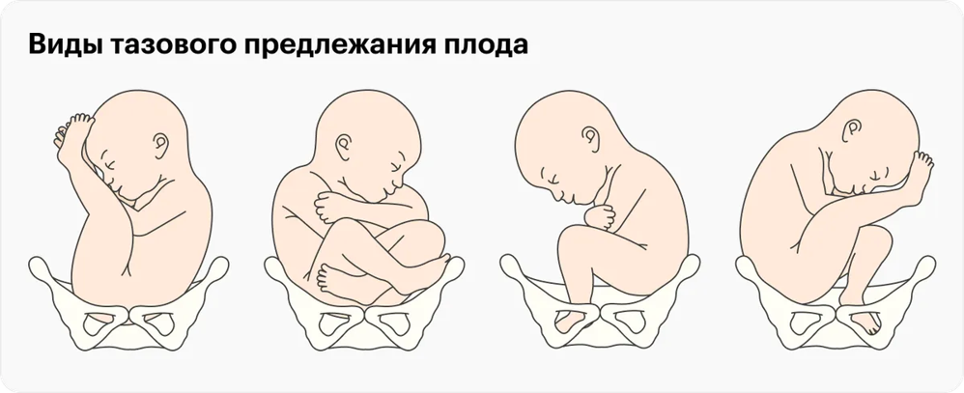
Тазовые предлежания и биомеханизм родов
Чисто ягодичное — ножки разогнуты в коленях и согнуты в тазобедренных суставах.
Смешанное ягодичное — ножки согнуты в тазобедренных и коленных суставах.
Полное ножное — предлежат обе ножки.
Неполное ножное — предлежит одна ножка.

Slide 4
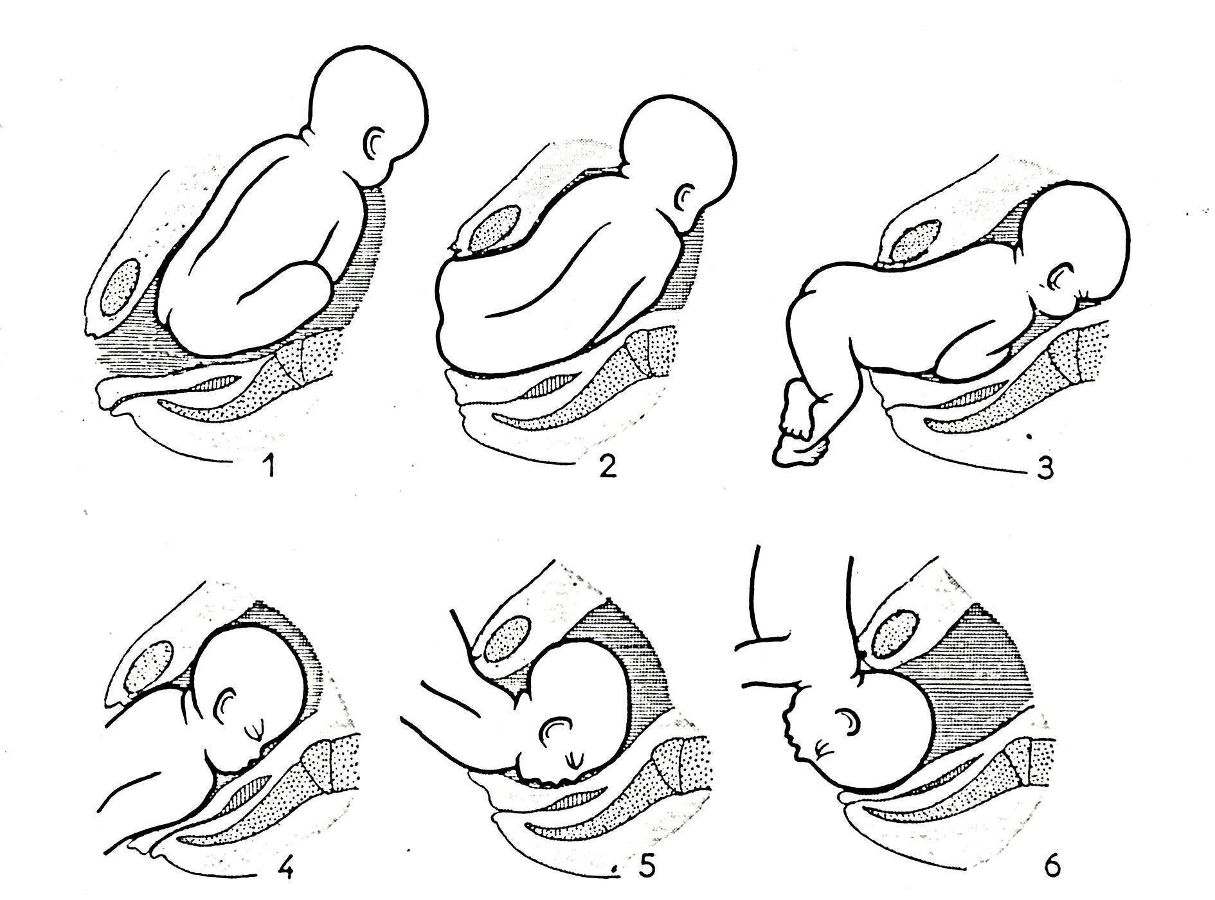
Биомеханизм родов проходит последовательно:
1. Рождение плода до пупка.
2. Рождение до нижних углов лопаток.
3. Рождение ручек.
4. Рождение головки.Рождение плода до пупка.
Наиболее опасный этап — рождение головки, когда возможно сдавление пуповины и развитие острой гипоксии плода. Поэтому требуется своевременная и правильная акушерская помощь.

Slide 5
Показания и условия применения Цовьянова I :
Показание: чисто ягодичное предлежание плода.
До прорезывания ягодиц вмешиваться в роды не следует.
После начала прорезывания ягодиц роженицу укладывают на поперечную кровать.
Во время потуг женщина прижимает бедра к животу — это облегчает рождение головки.
При прорезывании ягодиц для ускорения II периода родов может выполняться перинеотомия или эпизиотомия, особенно у первородящих.
Ручное пособие применяют после рождения туловища до пупка.

Slide 6
Техника пособия Цовьянова I
1. После прорезывания ягодиц акушер обхватывает туловище плода двумя руками: большие пальцы — на бедрах, остальные — вдоль крестца.
2. Руки постепенно продвигаются к половой щели, удерживая ножки прижатыми к животу и не допуская их выпадения.
3. При рождении плечевого пояса ручки обычно рождаются самостоятельно, затем появляются ножки.
4. Для рождения ручек туловище направляют:
вниз (кзади) — для рождения передней ручки;
вверх (кпереди) — для задней ручки.
5. Если ручки не рождаются самостоятельно — переходят к классическому ручному пособию.
6. Для рождения головки туловище направляют вверх, а ягодицы — несколько книзу.
7. При правильном выполнении последовательно появляются подбородок, рот и ноздри, после чего рождается головка.

Slide 7
Показания и условия применения пособия Цовьянова II
Показание: ножное предлежание плода.
Применяется при доношенной беременности и живом плоде.
Основная цель — предотвратить выпадение ножек и ручек и способствовать переходу ножного предлежания в ягодичное.
До полного раскрытия шейки матки не допускают преждевременного рождения ножек.
После формирования ягодичного предлежания роды ведут как при ягодичном предлежании.

Slide 8
Техника пособия Цовьянова II :
До полного раскрытия шейки матки ножки не дают прорезаться.
Акушер удерживает ножки плода через влагалище, препятствуя их продвижению.
За счёт раздражения стоп происходит сгибание ножек и ягодичное предлежание.
После формирования ягодичного предлежания дальнейшие роды ведут как при чисто ягодичном предлежании, с применением пособия Цовьянова I.

Slide 9
Цель:
Не допустить рождения ножек до полного раскрытия шейки матки.
• Перевести ножное предлежание в смешанное ягодичное.
• Это необходимо, чтобы предлежащая часть имела достаточный объём для раскрытия шейки.
• Предотвращается ущемление головки и тяжёлая гипоксия плода.

Slide 10
Осложнения и переход к классическому ручному пособию
Показание: задержка рождения ручек или головки, находящейся в полости малого таза.
Классическое пособие включает 4 момента:
1. Освобождение задней ручки — туловище отклоняют кпереди, пальцами вызывают сгибание ручки и выводят её.
2. Освобождение передней ручки — плод поворачивают на 180°, после чего выводят вторую ручку аналогичным способом.
3. Сгибание головки — по методу Морисо–Левре–Ляшапель.
4. Рождение головки — головку выводят осторожными тракциями вниз и на себя, поддерживая её сгибание

Slide 11
Современные клинические рекомендации:
• Не вмешиваться до самостоятельного рождения плода до уровня пупка.
• При чисто ягодичном предлежании — после рождения туловища до пупка применяют пособие Цовьянова I.
• При ножном предлежании цель Цовьянова II — перевести его в смешанное ягодичное.
• Если ножки не родились самостоятельно — применяют приём Пинарда.
• Рутинная эпизиотомия не рекомендуется; выполняется только по показаниям.
• Кесарево сечение рекомендуется, если ягодицы не опустились на тазовое дно в течение 1 часа второго периода родов.

Slide 12
Заключение:
Цовьянов I при чисто ягодичном предлежании сохраняет физиологическое положение плода и облегчает рождение головки.
Цовьянов II при ножном предлежании препятствует преждевременному рождению ножек и способствует переходу в ягодичное предлежание.
Оба метода требуют точной техники и своевременного перехода к классическому пособию при осложнениях.
Несмотря на частое применение кесарева сечения, методы Цовьянова остаются важными для подготовки акушера и ведения родов через естественные родовые пути.

Slide 13
Спасибо за внимание! ☺

